Slide 1
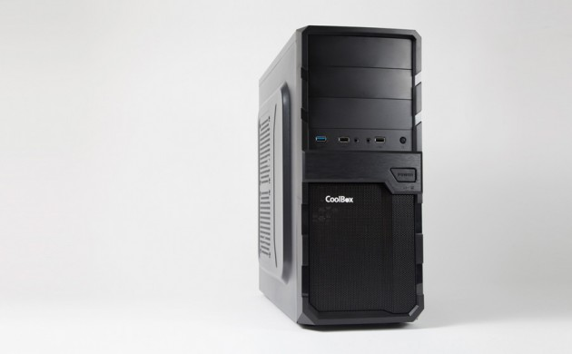
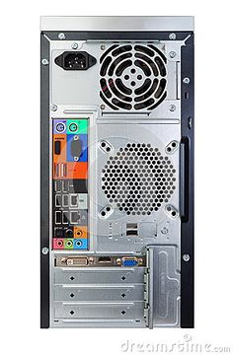
PC Frontal
PC Posterior
Nombre – Apellido
Grupo.

Slide 2
Unidad de Disco Óptico
Led Indicador de Encendido
Botón de Encendido
Botón de Reinicio
Puertos USB

Slide 3
Toma de Corriente
Fuente de Poder
PS/2 Ratón
PS/2 Teclado
Serial COM
Firewall
Ventilador Trasero
USB
HDMI
Red
Audio
Fax Modem
VGA (Monitor)
Slots de Expansión

Slide 4
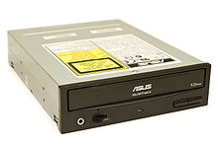
Unidad de Disco Óptico
Los discos compactos (CD), discos versátiles digitales (DVD) y discos Blu-ray (BD) son los tipos de mediosópticos más comunes que pueden ser leídos y grabados por estas unidades.
Volver al menú

Slide 5
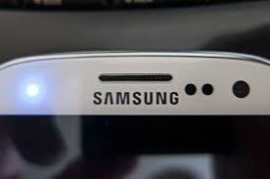
Led Indicador de Encendido
Indica cuando el aparato esta encendico.
Volver al menú

Slide 6

Botón de Encendido
El botón de encendido de nuestro ordenador no solo tiene que servir para encender nuestro equipo cuando este apagado.
Volver al menú

Slide 7

Botón de Reinicio
En informática, rebutear, reboot, butear, restart, booting. Reiniciar el ordenador o computadora es el proceso de recargar el sistema operativo de una computadora. Por lo general se asocia al proceso de reiniciar (voluntaria o involuntariamente) la computadora cuando ya está encendida e iniciada.
Volver al menú

